Slide 1
Quoi faire ? Pour qui ?
Embolie pulmonaire – Etiologies
Mardi 13 juin 2023
Dr Anne-Cécile Gauchy – ac.gauchy@chmayotte.fr

Slide 2
Quelques mots d’épidémiologie
3
Quand et comment faire le bilan étiologique?
9
Quelques mots sur AC et cancer
15
Bilan de thrombophilie en pratique
19
Bibliographie
27

Slide 3
Quelques mots d’épidémiologie
3
Maladie thrombo-embolique veineuse (MTEV)
3ème événement CV le plus fréquent après l’IDM et l’AVC
Incidence EP : 39-115 cas/100 000 habitants/an
Incidence TVP : 53-162 cas/100 000 habitants/an
Problématique du sujet âgé : 8 fois plus d’événements chez les + de 80 ans vs < 50 ans
Augmentation de l’incidence dans les pays occidentaux => coût estimé en Europe : 8,5 milliards d’euros
Mortalité estimée à 370 000 décès en Europe en 2004

Slide 4
Quelques mots d’épidémiologie
3
Facteurs de risque
Risque élevé (OR > 10) | Risque modéré (2 < OR < 9) | Risque faible (OR < 2)
Fracture du MI Hospitalisation pour IC ou ACFA/flutter (dans les 3 mois) PTH ou PTG IDM (dans les 3 mois) ATCD d’EP/TVP Lésions médullaires | Arthroscopie genou Maladies AI Transfusion sanguin Voies veineuses centrales Chimiothérapie Traitement par EPO Stimulation hormonale (infertilité Contraception orale Période post-partum Infections Maladie de Bowel Cancer (++ si métastases) Défaillance cardiaque ou respiratoire Thrombose veineuse superficielle Thrombophilie | Alitement > 3 jours Diabète HTA Immobilité (voyage en avion ou voiture prolongée) Âge Chirurgie laparoscopique Obésité Grossesse Varices

Slide 5
Et à Mayotte ?

Slide 6
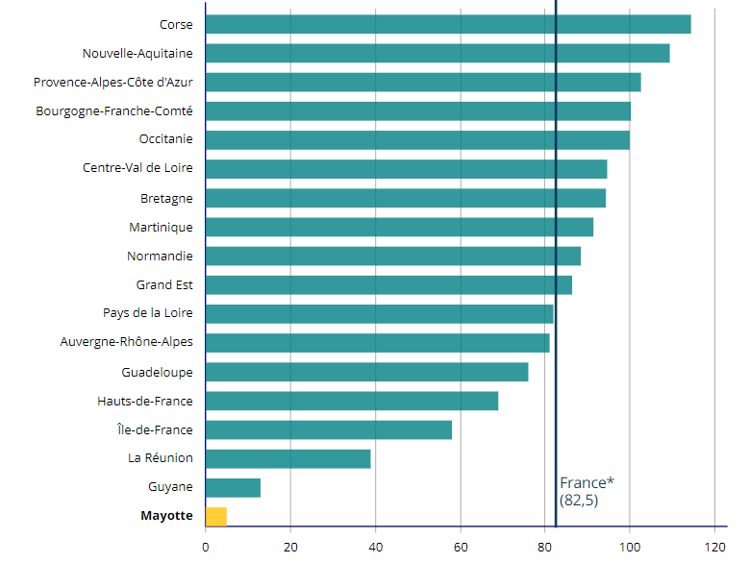
Les particularités de Mayotte
3
L'indice de vieillissement de la population est le nombre de personnes âgées de 65 ans ou plus pour 100 personnes âgées de moins de 20 ans.
Une population bien plus jeune qu’en Métropole …
Source : données Insee – Recensement de la population (2017)
Notes:
Mayotte est le plus jeune département français.

Slide 7
Les particularités de Mayotte
3
… Mais avec une forte prévalence de facteurs de risque cardiovasculaire
Prévalence croissante de l’obésité et des autres maladies chroniques associées (HTA, diabète) plus élevée qu’en Métropole
Prévalence du diabète > 12%
Prévalence de l’HTA (18-65 ans) : 38,4%
55,9% des adultes sont en surpoids ou obèses
Unono Wa Maore
Source : BEH n°9-10 | 5 mai 2022 (Santé Publique France)

Slide 8
Pourquoi le bilan étiologique est-il important ?
Situations où le risque de récidive de MTEV est élevé (> 8%) :
Cancer actif
Syndrome des antiphospholipides (SAPL)
ATCD d’un ou plusieurs événements thrombo-emboliques veineux en absence de FDR majeur transitoire ou réversible

Slide 9
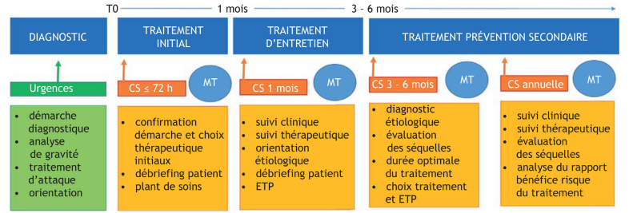
Quand et comment faire le bilan étiologique ?
Avant la sortie d’hospitalisation en raison de la difficultés d’accès aux soins !
En CS avec l’oncologue ou l’interniste selon les résultats du bilan.

Slide 10
Quand et comment faire le bilan étiologique ?
Il est recommandé de déterminer le caractère provoqué ou non d’une MTEV dans l’appréciation du risque de récidive (grade 1+)
MTEV non provoquée si survient en absence de facteur majeur transitoire et de facteur majeur persistant (cf tableau diapositive suivante)
Chez les patients présentant un épisode de MTEV provoqué par un facteur transitoire majeur, il est recommandé ne pas faire de recherche systématique de cancer (grade 1-)

Slide 11
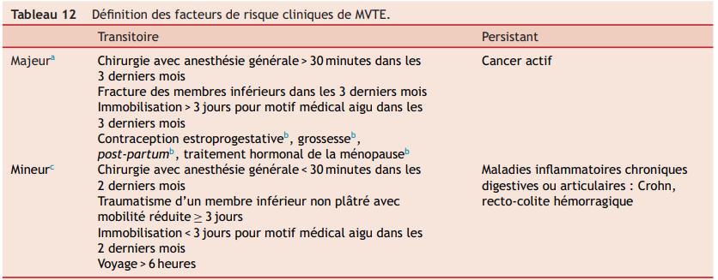
Quand et comment faire le bilan étiologique ?
FDR majeur => impact majeur sur la décision de stopper ou prolonger le ttt anticoagulant
FDR mineur => impact mineur ou non démontré sur la décision de stopper ou prolonger le ttt anticoagulant

Slide 12
Quand et comment rechercher un cancer?
En cas de 1er épisode de MTEV non provoqué (grade 1+) :
Examen clinique +++ (ATCD néoplasiques personnels et familiaux, amaigrissement, anorexie, fièvre inexpliquée, syndrome tumoral palpable)
Hémogramme, calcémie
Mise à jour systématique des dépistages recommandés dans la population générale
Femme : frottis cervico-vaginal, mammographie (> 50 ans)
Homme : dosage PSA (> 50 ans)
Les 2 : dépistage CCR (> 50 ans)
Autres explorations (notamment TDM TAP) guidées uniquement par l’anamnèse, l’examen physique complet et les 1ers examens complémentaires
Si hémogramme normal : pas d’indication à réalisée un bilan mutationnel à la recherche d’un syndrome myéloprolifératif chronique SAUF si site atypique (splanchnique, MS, cérébrale)

Slide 13
Quand et comment rechercher un cancer?
AEG
Syndrome tumoral
Examen clinique
Scanner TAP
1er épisode non provoqué
Calcémie
Consultation oncologue
HyperCa
Dépistages
Hémogramme
Anormaux
Site atypique
HyperGB à PNN
Polyglobulie
Thrombocytose
Suspicion SMP
Consultation hématologue

Slide 14
Quand et comment rechercher un cancer?
En cas de récidive non provoquée de MTEV (avec traitement bien conduit):
Rechercher systématiquement un cancer selon les mêmes modalités qu’un 1er épisode non provoqué si non réalisé (grade 1+)
Il est suggéré de rechercher plus activement un cancer (recherche mutation JAK2, TDM TAP) si premier bilan négatif (grade 2+)
Consultation oncologue
Récidive non provoquée
Bilan « 1ère fois non provoquée »
Scanner TAP
Normal
Anormal
Normal
Consultation hématologue (JAK2)

Slide 15
Quelques mots sur AC et cancer
Recommandations ESC 2019 | Niveau de preuve
Le rivaroxaban et l’edoxaban doivent être considérés comme des alternatives aux HBPM pour les patients atteints de cancer sauf en cas de cancer gastriques | IIa
Réévaluation tous les 6 mois de l’indication à poursuivre les anticoagulants

Slide 16
Quelques mots sur AC et cancer
CAT en cas de récidive thrombotique sous AC (grade 2+):
Documenter formellement la récidive avec une imagerie adaptée
Prendre en compte la gravité de la récidive et le risque hémorragique
Vérifier l’observance du patient et les posologies prescrites (ex : HBPM qui n’est plus adaptée au poids du patient)
Rechercher une évolutivité du cancer (si non connue)
Sous AVK => remplacer par HBPM dose curative
Sous HBPM
Si dose non adaptée => prescrire dose curative adaptée
Si dose adaptée => augmenter la dose de 25% (SANS dosage de l’activité anti-Xa)
Ne pas utiliser de filtre cave sauf si EP + risque hémorragique majeur (grade 2-)

Slide 17
Thrombose sur catheter veineux
Anticoagulation d’au moins 3 mois (même si matériel retiré) grade 2+
Anticoagulation > 3 mois si cathéter en place + cancer actif (grade 2+)
Utiliser HBPM ou AVK plutôt que les AOD (grade 2+)
Maintenir le cathéter en place si celui-ci est fonctionnel (retour veineux +), que le cathéter est bien en place sur la radiographie thoracique, que le cathéter est nécessaire et qu’il n’y a pas de signe d’infection (grade 2+) – Dans les autres cas : ablation du cathéter indiquée (grade 2+).

Slide 18
Traitement des EP de découverte fortuite
Prise en charge identique aux EP symptomatiques si le diagnostic est formellement confirmé, quelque soit le niveau anatomique de cette EP (grade 2+)

Slide 19
Indications du bilan de thrombophilie
SAPL
Patients < 50 ans si 1er épisode non provoqué ou thrombose de siège inhabituel OU MTEV récidivante (grade 2+)
Pour tous si MTEV associée à nécrose cutanée ou ATCD de pathologie vasculaire placentaire (grade 2+)
Thrombophilie constitutionnelle
Pas de bilan après un 1er épisode de MTEV (grade 1-)
1er épisode non provoqué chez patients < 50 ans ET antécédents familiaux au 1er degré (grade 2+)
MTEV rédicivante dont au moins 1 épisode non provoqué avant 50 ans (grade 2+)
Episode non provoqué dans site atypique (grade 2+)
Autres situations => avis centre spécialisé (grade 2+)

Slide 20
Indications du bilan de thrombophilie
Nécrose cutanée
Pathologie vasculaire placentaire
NON
Cf bilan de cancer
> 50 ans
1er épisode non provoqué
OUI
< 50 ans
Site atypique
Recherche SAPL
OUI
Bilan de thrombophilie constitutionnelle
ATCD familial thrombose 1er degré ?
< 50 ans
Récidive
(1 non provoquée)
NON
STOP

Slide 21
Bilan de SAPL
2 contrôles positifs à 12 semaines d’intervalle
Anticoagulant circulant de type lupique (ACCL ou LA)
Anticoagulant anti-cardiolipine (ACL)
Anticorps anti-β2GP1
Doit être associé à un bilan de coagulation standard (TP, TCA, fibrinogène).
Peut être prescrit par tous.
Envoi en métropole. 2 tubes secs + 1 tube citraté

Slide 22
Prise en charge SAPL
Un diagnostic biologique positif impose un suivi et une prise en charge par un médecin spécialisé (= interniste)
Confirmation du diagnostic positif repose sur critères cliniques ET biologiques
Anticoagulation à vie par AVK car risque TE élevé
Contraception :
CI des œstrogènes (quelque soit le mode d’administration)
Ok progestatifs
Limiter les macroprogestatifs (Lutéran, Lutényl etc…) car risque de méningiome si exposition > 6 mois

Slide 23
Bilan de thrombophilie constitutionnelle
Patient à adresser au spécialiste (hématologue)
A distance de l’épisode thrombotique et des traitements anticoagulants (3 à 6 mois) et après l’accouchement le cas échéant
Les examens génétiques nécessitent un consentement écrit après explications éclairées au patient (un résultat anormal pourra avoir des conséquences sur les apparentés du patient)
Bilan à prescrire (grade 2+):
Dosage antithrombine 3 (AT3), activité protéine C, activité protéine S
Recherche mutations Leiden du FV et mutation du FII

Slide 24
Bilan de thrombophilie constitutionnelle
En cas de déficit AT3, PC ou PS => déterminer de manière précise le phénotype +/- génotype (grade 2+)
En cas de thrombophilie constitutionnelle sévère (déficit AT3, PC, PS, homozygotie et double hétérozygotie FV et FII), il est conseillé :
De rechercher une thrombophilie constitutionnelle chez les apparentés asymptomatiques du 1er degré (grade 2+)
D’adresser les apparentés dans un centre expert en thrombose agréé (grade 1+)
De limiter le bilan à/aux anomalie(s) identifiée(s) chez le propositus (grade 2+)
Si l’anomalie identifiée chez le propositus est retrouvée chez un apparenté asymptomatique, il convient de réaliser le bilan de thrombophilie complet (grade 2+)
Anticoagulation de durée non limitée par AVK ou AOD pleine dose (grade 1+)

Slide 25
Recherche d’un clone HPN
Takuma Hayashi
Examen de cytométrie en flux, réalisé au CHU de La Réunion
Prescription à réserver à l’hématologue ou à l’interniste
Rechercher un clone HPN si thrombose dans un site inhabituel ou associée à des signes d’hémolyse ou cytopénie(s) (grade 2+)
Si maladie HPN => anticoagulation AVK + avis centre expert pour durée des anticoagulants et prise en charge thérapeutique spécifique

Slide 26
Messages clefs
Takuma Hayashi
1er épisode de MTEV provoqué => pas d’indication à un bilan étiologique complémentaire
MTEV non provoquée ou récidive
Rechercher un cancer de façon simple
Anamnèse + examen physique +++
Hémogramme + calcémie
Dépistage des cancers indiqués dans la population générale
< 50 ans = recherche de SAPL systématique car facteur de gravité et haut risque de récidive thrombotique
Bilan de thrombophilie essentielle (< 50 ans):
Au 1er épisode non provoqué si ATCD familiaux
Si récidive
Cas complexes avec bilan étiologique négatif => avis centre expert spécialisé (CHU Réunion Nord)

Slide 27
Bibliographie
SAPL de l’enfant et de l’adulte – PNDS 2022
O. Sanchez et al, Recommandations de bonne pratique pour la prise en charge de la maladie veineuse thromboembolique chez l’adulte (2019)
2019 ESC Guidelines on Acute Pulmonary Embolism

Slide 28
Merci pour votre attention

